Slide 1

IMMA 프로젝트 #2
10조 : 김인근 서병욱 이수민 한예린 한태구
May 24th 2018

Slide 2
목차
Document Ranking
_ QueryResult
_ make_index
_ CustomScoring
_ evaluate
Article Classifying and Clustering
2.1. Classifying
_ Naïve Bayes
_ SVM
2.2. Clustering

Slide 3
1.Document Ranking _ QueryResult
Query Stemming : whoosh.lang.porter2를 이용하여 질의어에 스테밍 적용.
방식 : porter2를 사용하여 스테밍된 질의어 string을 만든 뒤, 이를 기존 질의어 string과 합집합(union).
방식 채택 이유 : 스테밍된 질이의만 사용하여 돌렸을 때보다 더 높은 BPREF 점수가 나왔기 때문.
POS Tagging을 통한 가중치 부여도 시도해보았으나 의도한 효과를 보지 못함.
Notes:
QueryResult.py line 79~82, 25~48
Query stemming
whoosh.lang.porter2의 stem을 이용하여 query stemming
make_index.py line 9~12
Document Stemming
whoosh에서 제공하는 StemmingAnalyzer를 사용함
같은 의미를 가진 단어임에도 불구하고 형태가 달라져 올바르게 검색되지 않는 현상을 방지하기 위해 이와 같은 방식의 stemming을 사용함
CustomScoring.py line 224~258
Scoring
pl2를 썼다는 것에 대한 정당화
randomness에 대해 poisson estimation, first normalization에 laplace succession을 사용하는 pl2를 사용하였다. 현재 문서의 분포에 대해 위와 같은 방식으로 estimation 한 것이 bm25f보다 설명력이 높은 모델이라고 생각할 수 있다

Slide 4
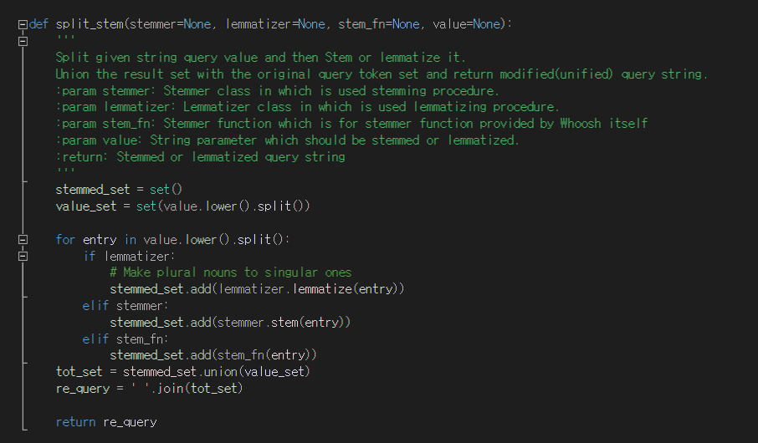
1.Document Ranking _ QueryResult
Notes:
QueryResult.py line 79~82, 25~48
Query stemming
whoosh.lang.porter2의 stem을 이용하여 query stemming
make_index.py line 9~12
Document Stemming
whoosh에서 제공하는 StemmingAnalyzer를 사용함
같은 의미를 가진 단어임에도 불구하고 형태가 달라져 올바르게 검색되지 않는 현상을 방지하기 위해 이와 같은 방식의 stemming을 사용함
CustomScoring.py line 224~258
Scoring
pl2를 썼다는 것에 대한 정당화
randomness에 대해 poisson estimation, first normalization에 laplace succession을 사용하는 pl2를 사용하였다. 현재 문서의 분포에 대해 위와 같은 방식으로 estimation 한 것이 bm25f보다 설명력이 높은 모델이라고 생각할 수 있다

Slide 5
1.Document Ranking _ QueryResult
Query Expansion : 중요 키워드들을 쿼리에 추가함으로써 질의어를 확장
방식 : 5개의 top-ranked 문서를 확인하고 이를 토대로 2 word query expansion 적용
Notes:
QueryResult.py line 79~82, 25~48
Query stemming
whoosh.lang.porter2의 stem을 이용하여 query stemming
make_index.py line 9~12
Document Stemming
whoosh에서 제공하는 StemmingAnalyzer를 사용함
같은 의미를 가진 단어임에도 불구하고 형태가 달라져 올바르게 검색되지 않는 현상을 방지하기 위해 이와 같은 방식의 stemming을 사용함
CustomScoring.py line 224~258
Scoring
pl2를 썼다는 것에 대한 정당화
randomness에 대해 poisson estimation, first normalization에 laplace succession을 사용하는 pl2를 사용하였다. 현재 문서의 분포에 대해 위와 같은 방식으로 estimation 한 것이 bm25f보다 설명력이 높은 모델이라고 생각할 수 있다

Slide 6
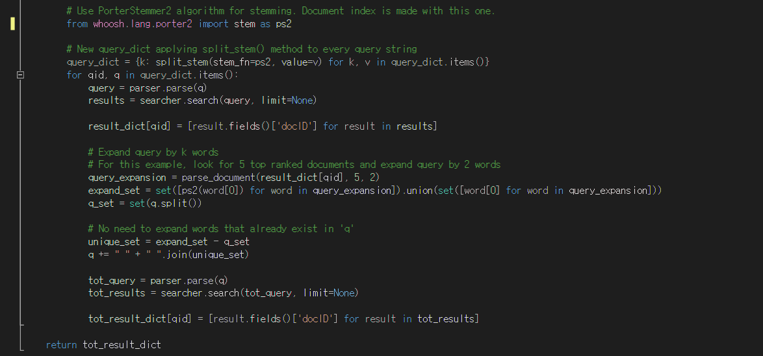
1.Document Ranking _ QueryResult
Notes:
QueryResult.py line 79~82, 25~48
Query stemming
whoosh.lang.porter2의 stem을 이용하여 query stemming
make_index.py line 9~12
Document Stemming
whoosh에서 제공하는 StemmingAnalyzer를 사용함
같은 의미를 가진 단어임에도 불구하고 형태가 달라져 올바르게 검색되지 않는 현상을 방지하기 위해 이와 같은 방식의 stemming을 사용함
CustomScoring.py line 224~258
Scoring
pl2를 썼다는 것에 대한 정당화
randomness에 대해 poisson estimation, first normalization에 laplace succession을 사용하는 pl2를 사용하였다. 현재 문서의 분포에 대해 위와 같은 방식으로 estimation 한 것이 bm25f보다 설명력이 높은 모델이라고 생각할 수 있다

Slide 7
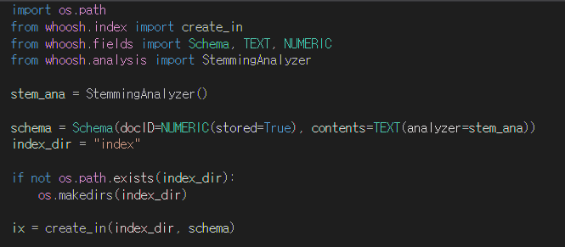
1.Document Ranking _ make_index
질의어에 스테밍을 적용하였으니 문서들에도 역시 같은 스테밍을 적용하여 둘이 대응되게 함.
Notes:
QueryResult.py line 79~82, 25~48
Query stemming
whoosh.lang.porter2의 stem을 이용하여 query stemming
make_index.py line 9~12
Document Stemming
whoosh에서 제공하는 StemmingAnalyzer를 사용함
같은 의미를 가진 단어임에도 불구하고 형태가 달라져 올바르게 검색되지 않는 현상을 방지하기 위해 이와 같은 방식의 stemming을 사용함
CustomScoring.py line 224~258
Scoring
pl2를 썼다는 것에 대한 정당화
randomness에 대해 poisson estimation, first normalization에 laplace succession을 사용하는 pl2를 사용하였다. 현재 문서의 분포에 대해 위와 같은 방식으로 estimation 한 것이 bm25f보다 설명력이 높은 모델이라고 생각할 수 있다

Slide 8
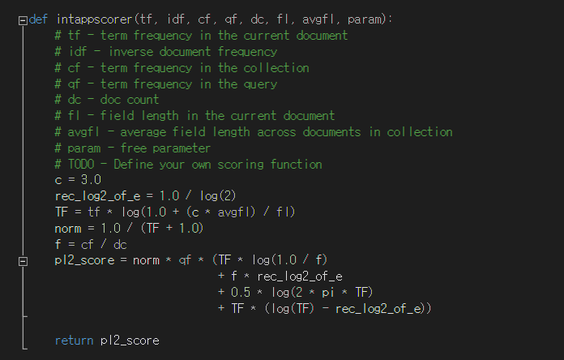
1.Document Ranking _ CustomScoring
참고한 Scoring 모델 : pl2 여러 모델 중 무작위성에 대해 Poisson estimation을, 그리고 normalization에 Laplace succession을 사용하는 pl2 모델을 참고.
Notes:
QueryResult.py line 79~82, 25~48
Query stemming
whoosh.lang.porter2의 stem을 이용하여 query stemming
make_index.py line 9~12
Document Stemming
whoosh에서 제공하는 StemmingAnalyzer를 사용함
같은 의미를 가진 단어임에도 불구하고 형태가 달라져 올바르게 검색되지 않는 현상을 방지하기 위해 이와 같은 방식의 stemming을 사용함
CustomScoring.py line 224~258
Scoring
pl2를 썼다는 것에 대한 정당화
randomness에 대해 poisson estimation, first normalization에 laplace succession을 사용하는 pl2를 사용하였다. 현재 문서의 분포에 대해 위와 같은 방식으로 estimation 한 것이 bm25f보다 설명력이 높은 모델이라고 생각할 수 있다

Slide 9
1.Document Ranking _ Evaluate
앞의 코드들을 적용하여 산출된 BPREF = 0.25
Notes:
QueryResult.py line 79~82, 25~48
Query stemming
whoosh.lang.porter2의 stem을 이용하여 query stemming
make_index.py line 9~12
Document Stemming
whoosh에서 제공하는 StemmingAnalyzer를 사용함
같은 의미를 가진 단어임에도 불구하고 형태가 달라져 올바르게 검색되지 않는 현상을 방지하기 위해 이와 같은 방식의 stemming을 사용함
CustomScoring.py line 224~258
Scoring
pl2를 썼다는 것에 대한 정당화
randomness에 대해 poisson estimation, first normalization에 laplace succession을 사용하는 pl2를 사용하였다. 현재 문서의 분포에 대해 위와 같은 방식으로 estimation 한 것이 bm25f보다 설명력이 높은 모델이라고 생각할 수 있다

Slide 10
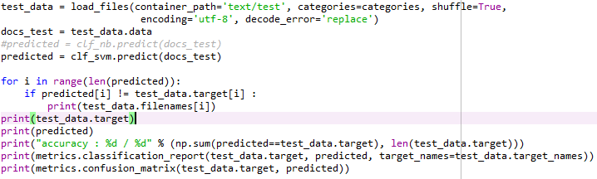
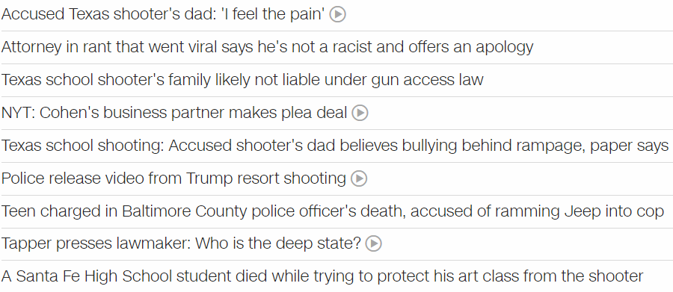
2.1.Article Classifying
예측과 실제가 다른 document들의 제목을 출력
최근에 이슈가 되는 기사들이 많이 올라옴
-> 5/24에 올라오는 기사들을 분류해야 하므로 최근 기사들을 더 크롤링함

Slide 11
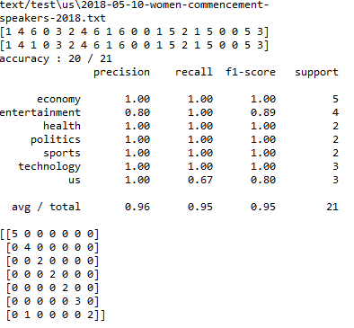

2.1.Article Classifying _ Naïve Bayes
Bigram이 표현할 수 있는 category의 특징이 있음 : N-gram range (1,2) 적용
BernoulliNB (alpha = 0.05) 적용
정확도 20/21

Slide 12
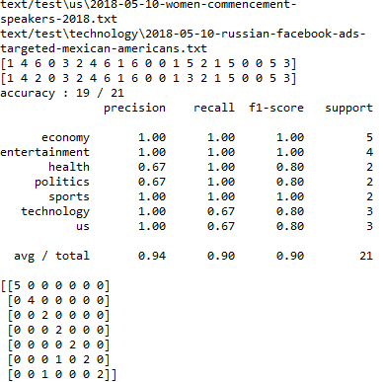

2.1.Article Classifying _ SVM
정확도 19/21
kernel = ‘linear’
ovr과 ovo의 차이가 별로 나지 않아 계산 수가 적은 ovr 선택

Slide 13

2.2.Article Clustering
K-means Clustering 적용.
N = 7, n_init=20
서로 다른 category들간의 의미 없는 단어들 중복 방지 : stop word 처리

Slide 14
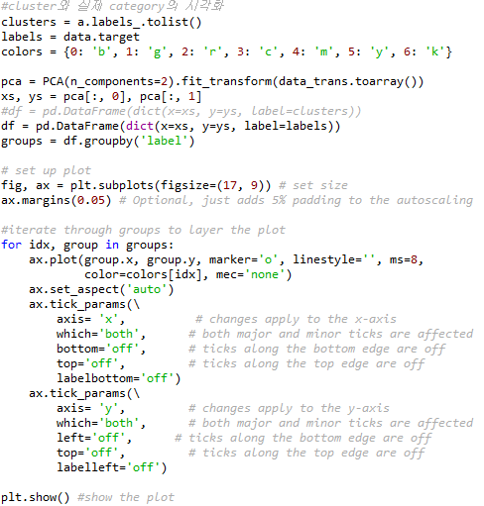
2.2.Article Clustering (분석)

Slide 15
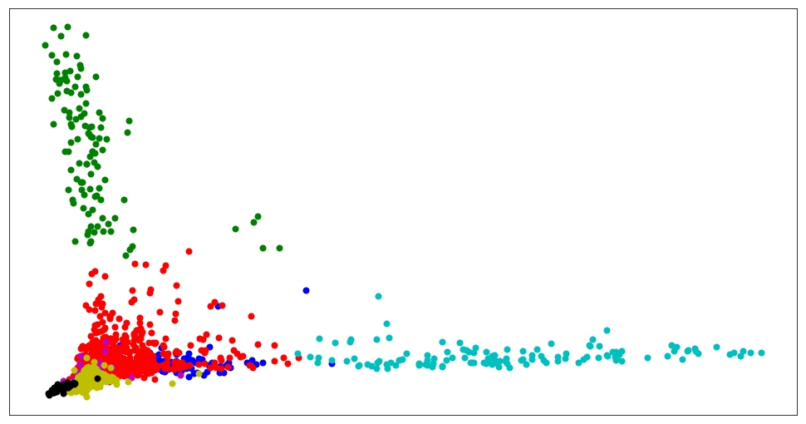
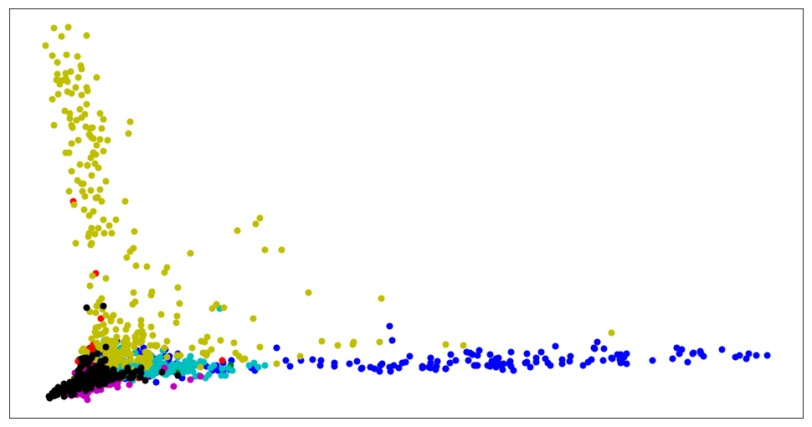
2.2.Article Clustering (분석)
파랑:economy, 초록:entertainment, 빨강:health, 시안:politics, 마젠타:sports, 노랑:tech, 검정:us(원본 한정)
Tech의 경우 하나의 카테고리가 두개로 clustering 되는 것을 볼 수 있다.
Us의 경우 하나의 카테고리가 여러 개로 clustering된다 -> 하나로 묶이기 힘든 특성들이 존재한다
(us의 politics, health, tech 등을 다 다루기때문)
Politics의 경우 하나의 카테고리가 하나로 clustering 되는 것을 볼 수 있다 -> politics specifi한 단어들이 많기때문에 clustering이 잘 되는 것으로 추정 (ex. North Korea, 정치인 이름), economy의 경우도 마찬가지

